Slide 1


CALCOLO DELLE EMISSIONI DELLA LINEA DUE DELL’IMPIANTO DI INCENERIMENTO R.S.U. DI SCHIO E CONFRONTO CON LE EMISSIONI PROVENIENTI DAL TRAFFICO DEGLI AUTOVEICOLI DI VIA MAESTRI DEL LAVORO
PROGETTO DI ALTERNANZA SCUOLA LAVORO - ANNO SCOLASTICO 2018 /2019
CLASSE QUINTA SEZ. E - INDIRIZZO CHIMICA, MATERIALI E BIOTECNOLOGIE ART. BIOTECNOLOGIE AMBIENTALI
Disciplina : Biologia, Microbiologia e Tecniche di Controllo Ambientale
Docenti : Prof.ssa Laura Rossi – Prof.ssa Alessandra Rita Rossi
In collaborazione con Assessorato all’Ambiente – Ufficio Ambiente del Comune di Schio
Supervisione : Prof. Gianni Tamino, Docente Emerito Università di Padova

Slide 2
SCOPO DEL LAVORO
CALCOLARE LE EMISSIONI DI OSSIDI DI AZOTO (NOX) E POLVERI TOTALI SOSPESE (PTS) DELLA LINEA 2 DELL’IMPIANTO DI INCENERIMENTO RSU DI CA’ CAPRETTA DI SCHIO ED EFFETTUARE UN CONFRONTO CON LE EMISSIONI PROVENIENTI DAL TRAFFICO DEGLI AUTOVEICOLI.

Slide 3
LIMITI DEL CONFRONTO
Calcoli di questo tipo hanno un non trascurabile livello di approssimazione poiché :
In entrambe le sorgenti emissive avviene il processo di combustione, ma con carburanti di natura diversa e con diverse condizioni di reazione. Per questi motivi molti prodotti con effetti simili sulla salute non sono confrontabili perché diversamente rappresentati.
Le due sorgenti presentano dinamiche diverse di emissione e dispersione degli inquinanti nell’ambiente.
Le emissioni presentano un’estrema variabilità qualitativa , dovuta nel caso dell’inceneritore al fatto che il rifiuto comprende categorie merceologiche diverse in proporzioni variabili nel tempo, e nel caso del traffico alle diverse caratteristiche emissive dei veicoli.

Slide 4
UTILITA’ DEL CONFRONTO
Apportare elementi conoscitivi utili nella pianificazione dei provvedimenti restrittivi per il contenimento degli inquinanti in aree urbane.
Effettuare un calcolo totale degli inquinanti emessi, che solitamente vengono calcolati e comunicati solamente come concentrazione di ogni sostanza per unità di volume (Nm3), impedendo così una corretta valutazione dell’impatto.

Slide 5
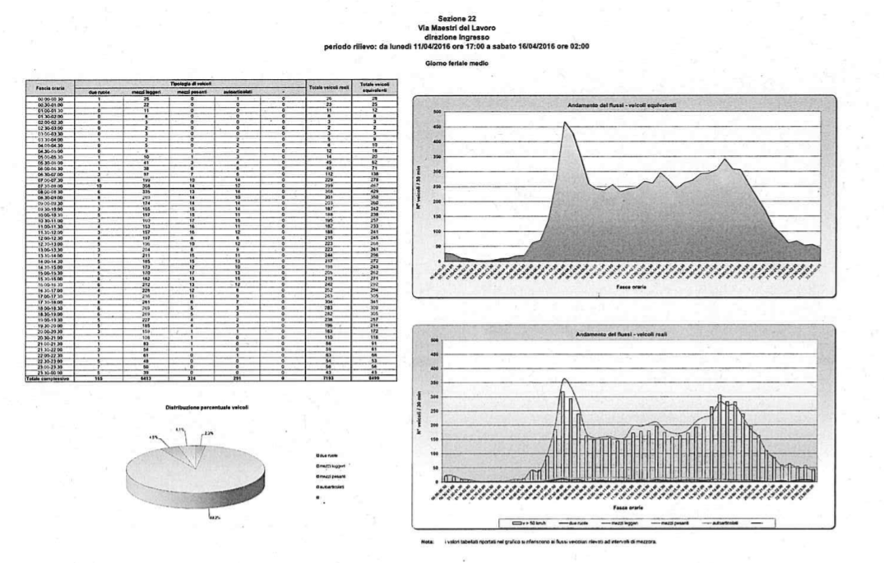
DATI CAMPIONE TRAFFICO
I dati sono stati tratti da : Aggiornamento Piano Regionale del Traffico Urbano, Comune di Schio, Marzo 2017.
Si è scelto di considerare per il confronto il volume di traffico di un giorno feriale medio in entrata nella Via dei Maestri del Lavoro a Schio, composto da 7193 veicoli.
La Via Maestri del Lavoro è stata scelta in ragione dell’estrema vicinanza all’impianto.

Slide 6
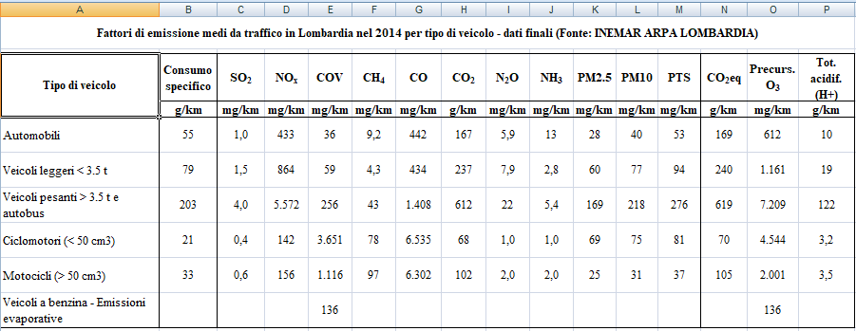
DATI EMISSIONI TRAFFICO
Il calcolo delle emissioni del traffico è stato effettuato secondo i fattori di conversione riportati in Fattori di emissione medi da traffico in Lombardia nel 2014 per tipo di veicolo INEMAR ARPA LOMBARDIA.
La suddivisione degli autoveicoli circolanti in Via dei Maestri del Lavoro a Schio tiene conto dell’ingombro ma non delle emissioni e per questo risulta diversa da quella di Inemar. Sulla base di queste considerazioni, è stato necessario ricalcolare l’attribuzione delle emissioni

Slide 7
RISULTATI : Emissioni da traffico in entrata in Via Maestri del Lavoro Giorno Feriale Medio
TIPOLOGIA VEICOLI + | N.°veicoli/giorno feriale medio | Valore medio mg/km PTS | Valore medio mg/Km NOx | Totale giorno feriale medio mg/Km PTS | Totale giorno feriale medio mg/Km NOx
Due ruote | 165 | 59 | 149 | 9.735 | 24.585
Auto +v. leggeri (circa 10%) | 5763 + 650 | 53 94 | 433 864 | 305.439 61.100 | 2.495.379 561.600
v. pesanti + autoarticolati | 615 | 276 | 5572 | 169.740 | 3.426.780
TOTALE | 7193 |  |  | 546.014 | 6.508.344

Slide 8
RISULTATI : Emissioni da impianto di incenerimento RSU di Schio – Dati 2017 da Relazione annuale relativa al funzionamento ed alla sorveglianza dell’impianto di incenerimento – anno 2017
Linea | Portata fumi Nm3/h | Portata fumi Nm3/giorno | Funz. giorni/ Anno | Portata fumi Nm3/anno | PTS valore medio mg/Nm3 | NOx valore medio mg/Nm3 | PTS 2017 Kg/giorno | NOx 2017 Kg/giorno | PTS 2017 Kg/anno | NOx 2017 Kg/anno
1 | 19.674 | 472.176 | 334 | 157.706.784 | 0,58 | 43,41 | 0,274 | 20,50 | 91,52 | 6847
2 | 30.419 | 730.056 | 314 | 229.237.584 | 1,01 | 102,80 | 0,737 | 75,05 | 231,42 | 23566
3 | 43.287 | 1.038.888 | 315 | 327.249.720 | 0,46 | 50,36 | 0,478 | 52,32 | 150,60 | 16481
Totale Kg |  |  |  |  |  |  | 1,489 | 147,87 | 473,54 | 46894

Slide 9
CONFRONTO
Il traffico di un giorno feriale medio di via Maestri del Lavoro emette 0,546 Kg/Km di particolato e 6,5 Kg/Km di NOx.
Polveri emesse ogni giorno dalla linea due = polveri emesse dalla percorrenza di 1,35 km dai mezzi del nostro campione di traffico o a 9710 veicoli che percorrono 1 Km
NOx emessi ogni giorno dalla linea due = NOx emessi dalla percorrenza di 11,5 km dai mezzi del nostro campione di traffico o a circa 83000 veicoli che percorrono 1 Km
Le emissioni giornaliere complessive delle tre linee corrispondono circa a quelle emesse in un chilometro da 163.635 veicoli per gli NOx e da 19.616 veicoli per le polveri.

Slide 10
CALCOLO del PARTICOLATO SECONDARIO da NOx
Considerando per gli NOx un valore di AF (aerosol formation factor) pari a 0,23:
l’apporto giornaliero di particolato secondario derivante dagli NOX dell’inceneritore risulta essere di 0,23 x 75,05 Kg = 17,26 Kg considerando la sola linea due e di 0,23 x 147,87 Kg = 34,01 Kg considerando le tre linee.
la quantità di particolato totale, derivante dalla somma del primario con il secondario, risulta essere di quasi 18 Kg / giorno (17,26 + 0,737 Kg) per la linea due e di 35,49 Kg considerando le tre linee (1,489 + 34,01 Kg) .

Slide 11
Applicando tale calcolo anche agli NOx emessi dagli autoveicoli , e considerando il particolato totale, le emissioni giornaliere della linea due corrisponderebbero quindi a quelle emesse dalla percorrenza di 8,8 km dai mezzi del campione o alle emissioni di polveri equivalenti a circa 63.298 veicoli che percorrono un Km .
Le emissioni giornaliere complessive delle tre linee corrispondono circa a quelle emesse in un chilometro da 125.014 veicoli considerando la somma del particolato primario e secondario.
E’ opportuno sottolineare la rilevante pericolosità del particolato secondario, formato quasi esclusivamente da particelle fini, generalmente di diametro inferiore a 1μm, in grado di penetrare nel sistema cardiocircolatorio e di veicolare sostanze di altamente tossiche fino all’interno delle cellule.

Slide 12
L’EVENTUALE DISMISSIONE DELLA LINEA DUE :
potrebbe essere realizzabile se tutti i comuni raggiungessero gli obiettivi di raccolta differenziata ( 76% entro il 2020) fissati dalla normativa regionale. Il raggiungimento di questo obiettivo, oltre a costituire un obbligo di legge, favorirebbe il recupero di materia rispetto al recupero di energia, come richiesto dalla gerarchia europea sui rifiuti e in armonia con le recenti direttive europee sull’economia circolare.
La sostenibilità finanziaria di un’eventuale chiusura della linea due resta ovviamente da valutare, anche se appare opportuno proporre di inserire in tale calcolo anche i costi indiretti derivanti dalle emissioni.

Slide 13
A tale proposito, qualche spunto di riflessione ….
Lo studio europeo ESCAPE, pubblicato sulla rivista medica Lancet , ha esaminato le concentrazioni di polveri e ossidi di azoto in relazione con la mortalità a lungo termine in 13 località europee. I risultati indicano che l'aumento di 5 microgrammi/metro cubo di polveri sottili, anche al di sotto dei limiti di legge, comporta un aumento del rischio di morte pari al 7%.
Nel 2017 Schio ( dati ARPAV ) ha superato 40 volte il limite giornaliero di PM 10 per la protezione della salute umana . La sua collocazione in una delle aree più inquinate d’Europa richiede una valutazione attenta nelle scelte che comportano una ricaduta ambientale.

Slide 14
La grave situazione relativa ai cambiamenti climatici causati dalle emissioni di gas serra impone con urgenza di diminuire nella massima misura possibile i processi di combustione.

Slide 15
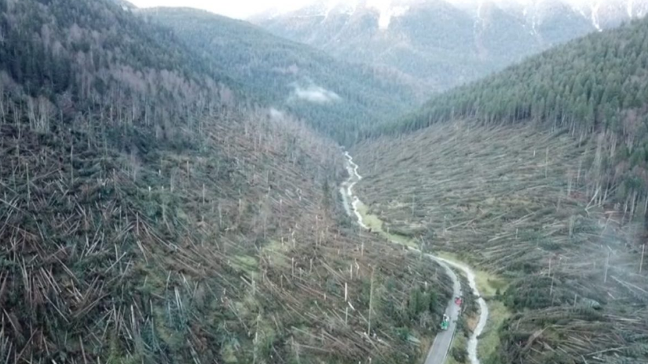
A questo riguardo, le drammatiche immagini della devastazione dei nostri boschi a seguito degli eventi atmosferici dello scorso ottobre sostituiscono eloquentemente qualsiasi citazione dalla letteratura scientifica.

Slide 16
Grazie a…
Desideriamo ringraziare :
L’Assessorato all’Ambiente del Comune di Schio e l’ Ufficio Ambiente del Comune di Schio per aver sostenuto questo progetto, collaborando nella sua realizzazione e rendendo disponibile tutta la documentazione necessaria .
Il prof. Gianni Tamino, non solo per la competenza con cui ci ha guidati, ma anche perché rappresenta per tutti noi uno straordinario esempio di impegno in difesa dell’ambiente e, quindi, del nostro futuro.

